Slide 1
Муниципальное автономное дошкольное образовательное учреждение города Новосибирска "Детский сад № 472 "Тигрёнок"
«Нравственно-патриотическое
воспитание в ДОО через проектную деятельность».

Slide 2
Цель: Создание системы работы по нравственно-патриотическому воспитанию в ДОО средствами физической культуры. Задачи: 1. Создать предметно-пространственную среду с целью изучения государственной символики России. 2. Приобщать родителей и педагогов к совместному взаимодействию в проектной деятельности. 3. Развивать у детей интерес к русским традициям. 4. Воспитывать у детей нравственно - патриотические чувства, любовь к Родине и гордость за свою страну.

Slide 3
Создание
предметно- пространственной
среды в ДОО.

Slide 4
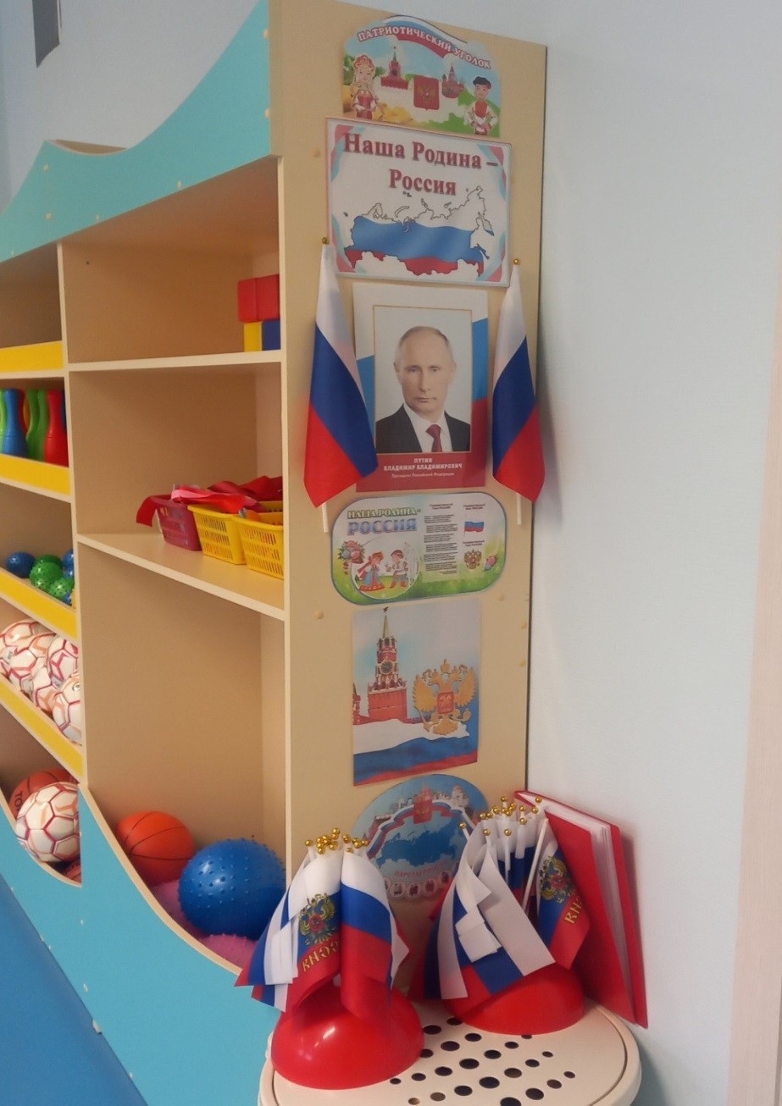
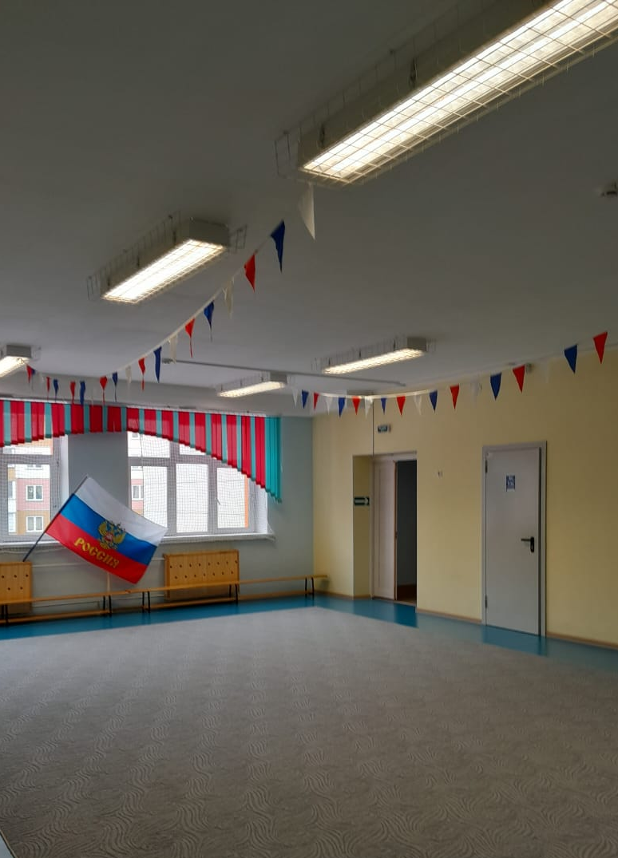
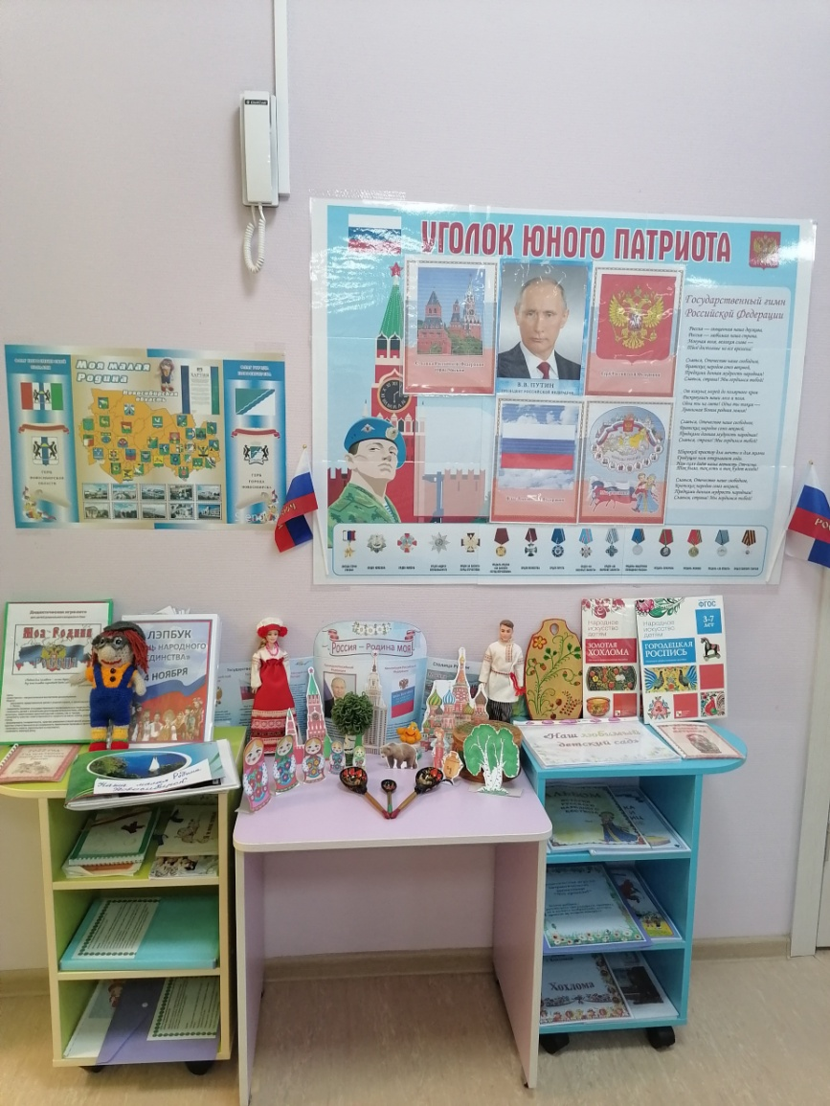
Предметно- развивающая среда спортивного зала

Slide 5
Взаимодействие с педагогами

Slide 6
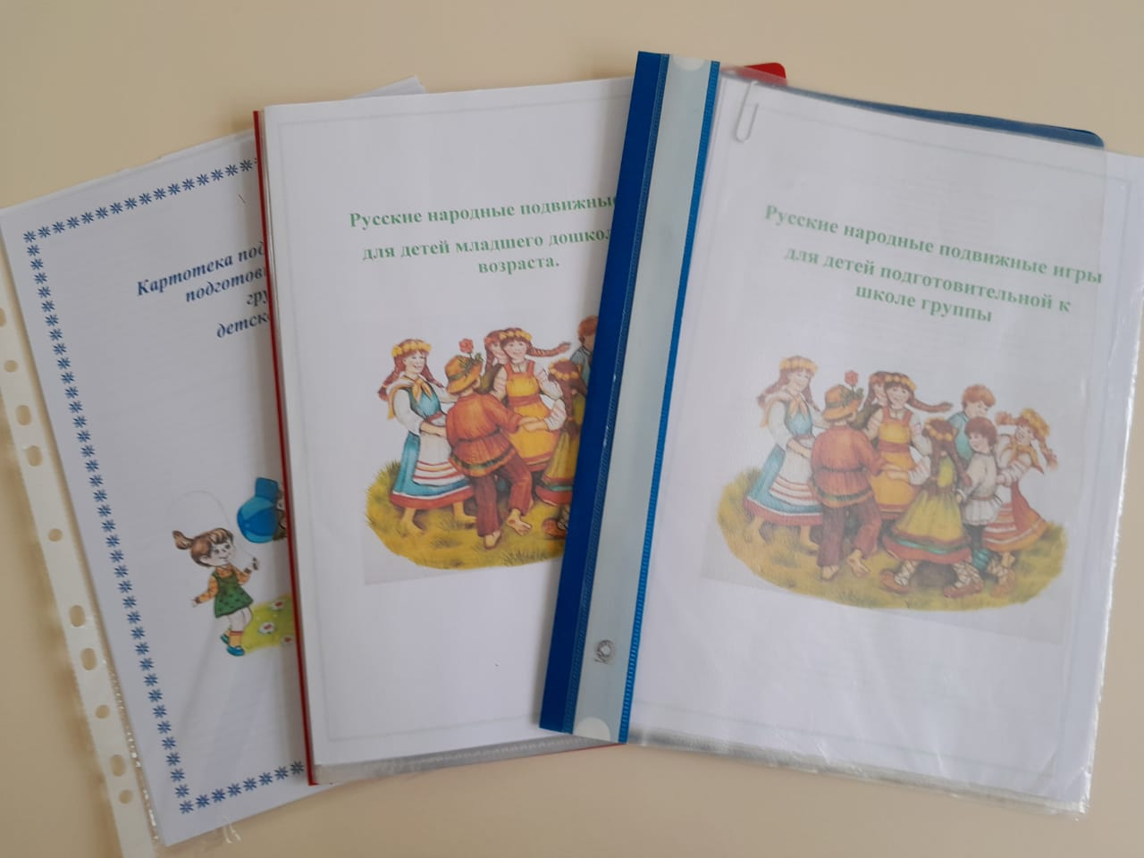
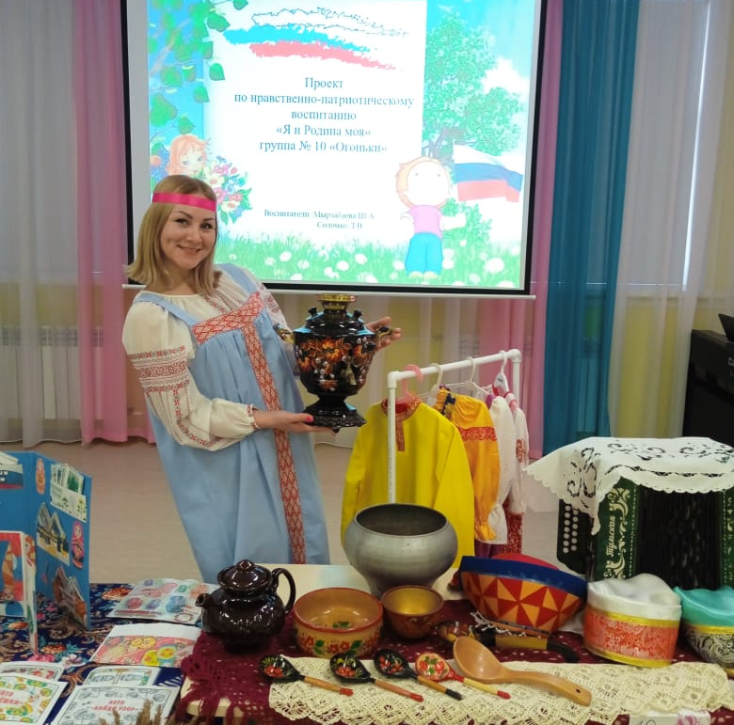
Консультация, мастер-класс для педагогов

Slide 7
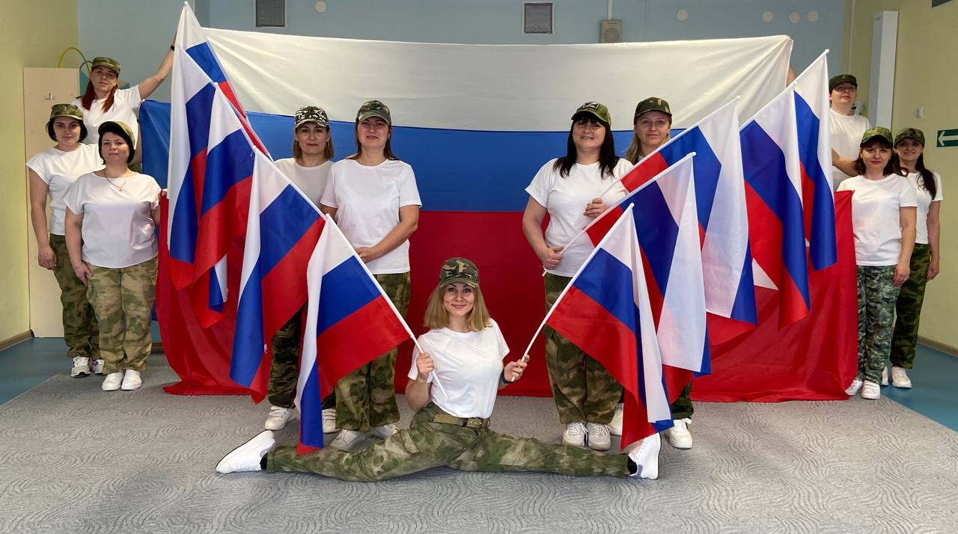
Областной фестиваль «Истоки»

Slide 8
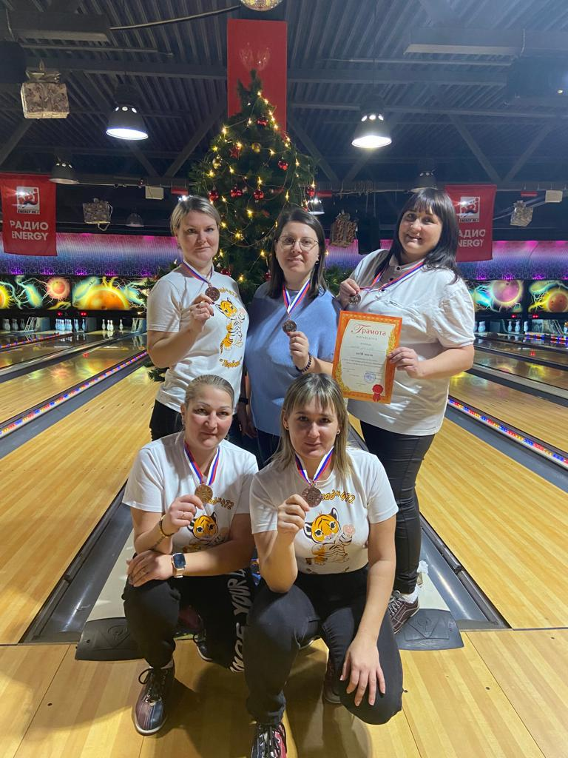
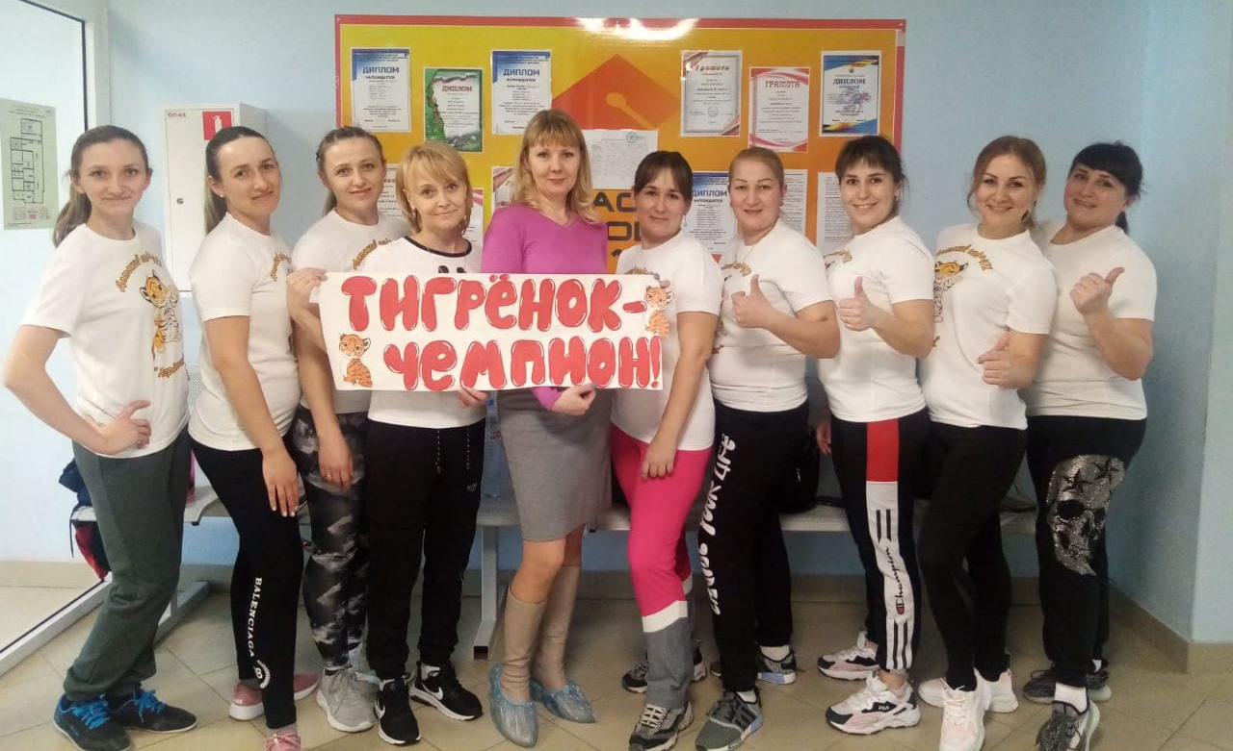
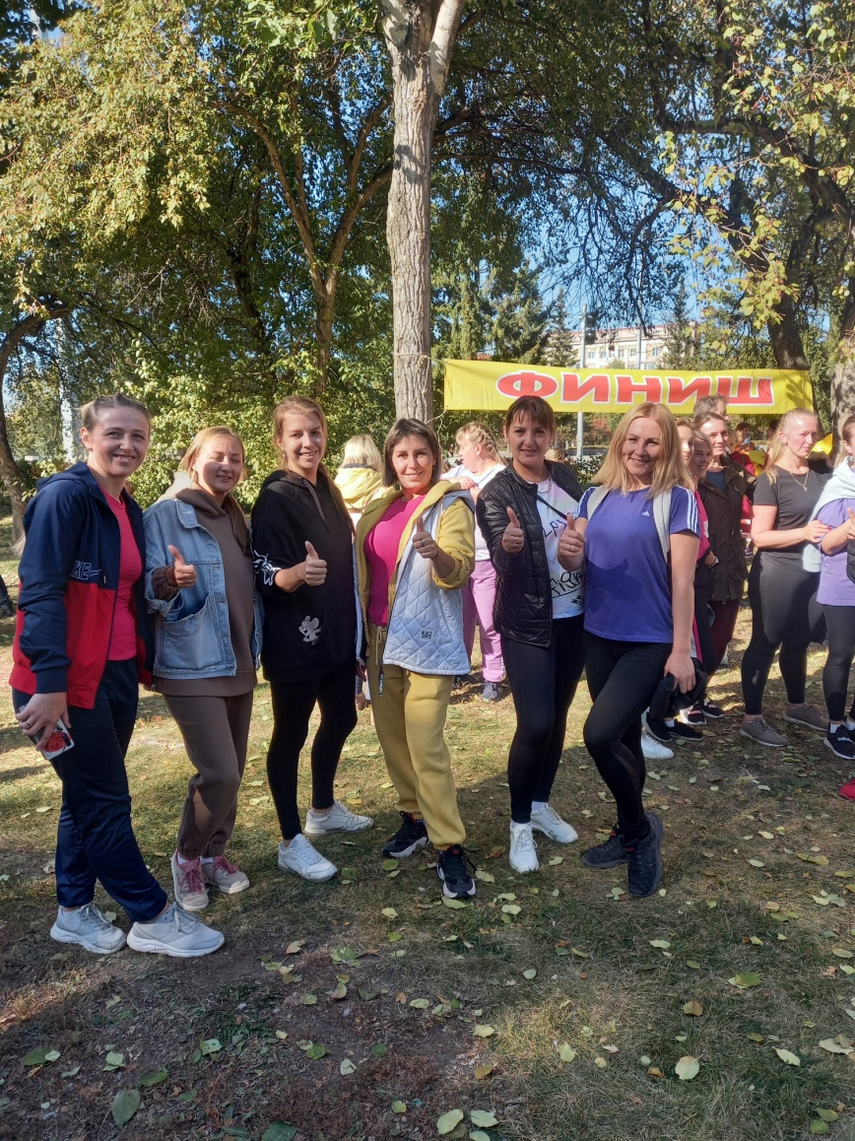
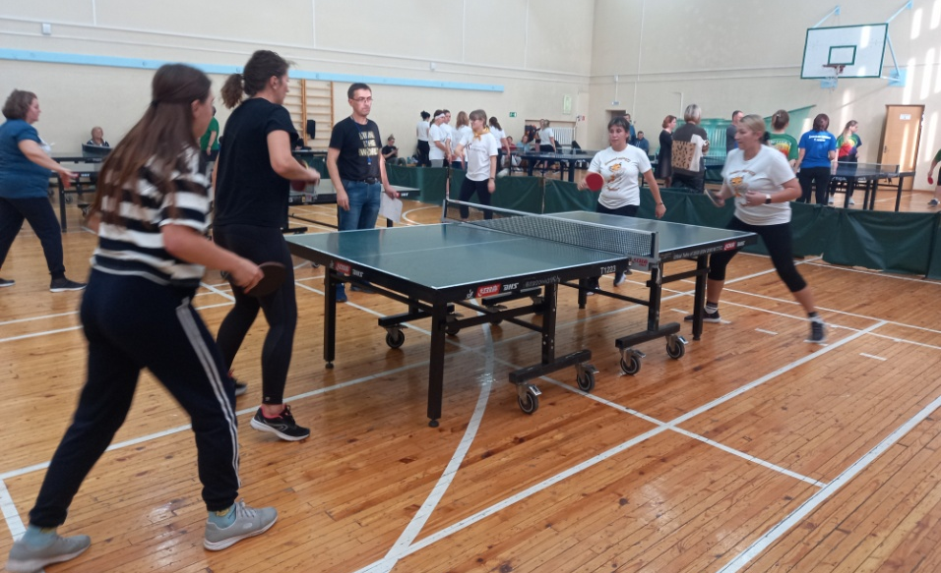
Спартакиада работников образования Ленинского района

Slide 9
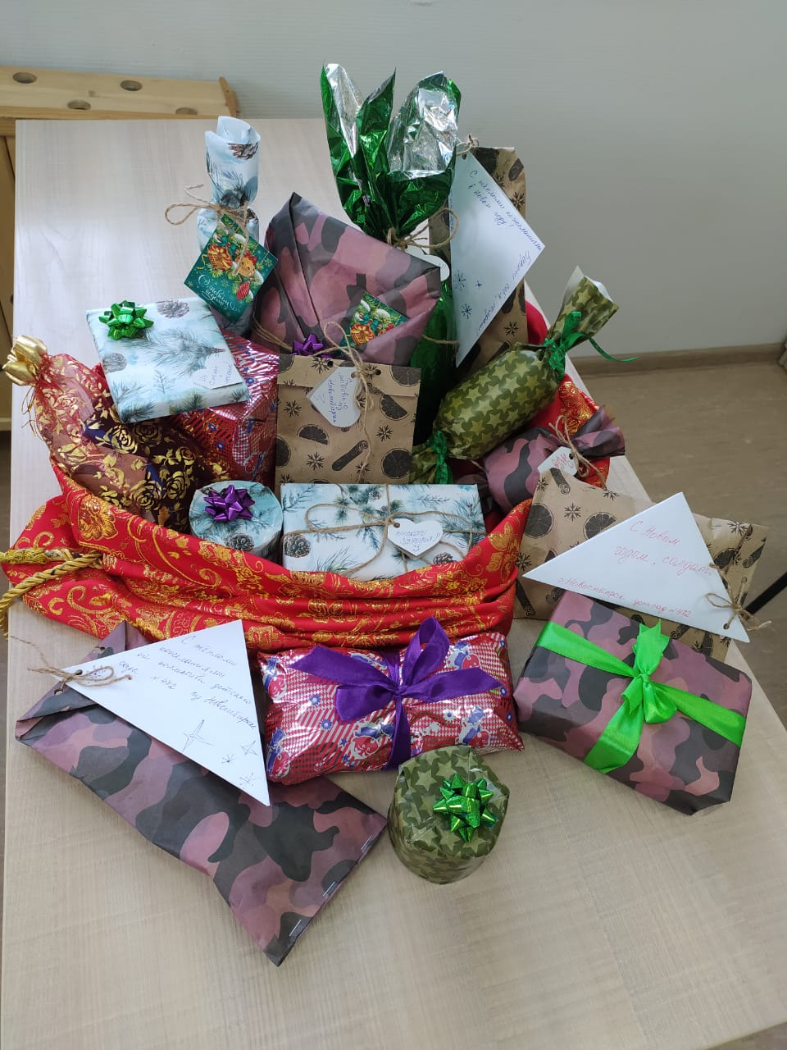
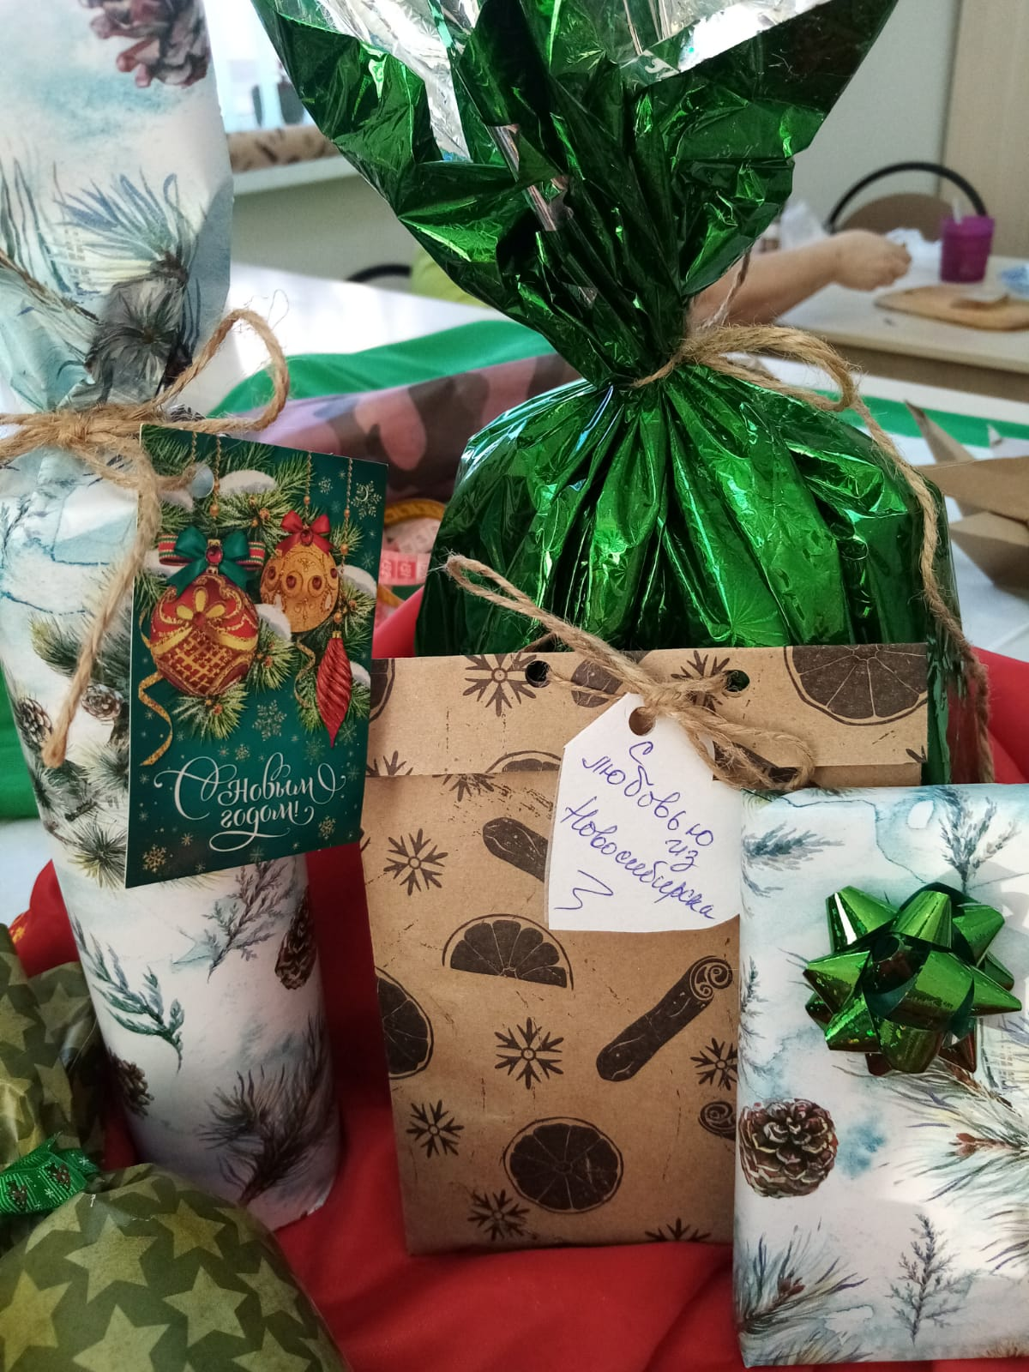
Новогодние подарки в зону СВО

Slide 10
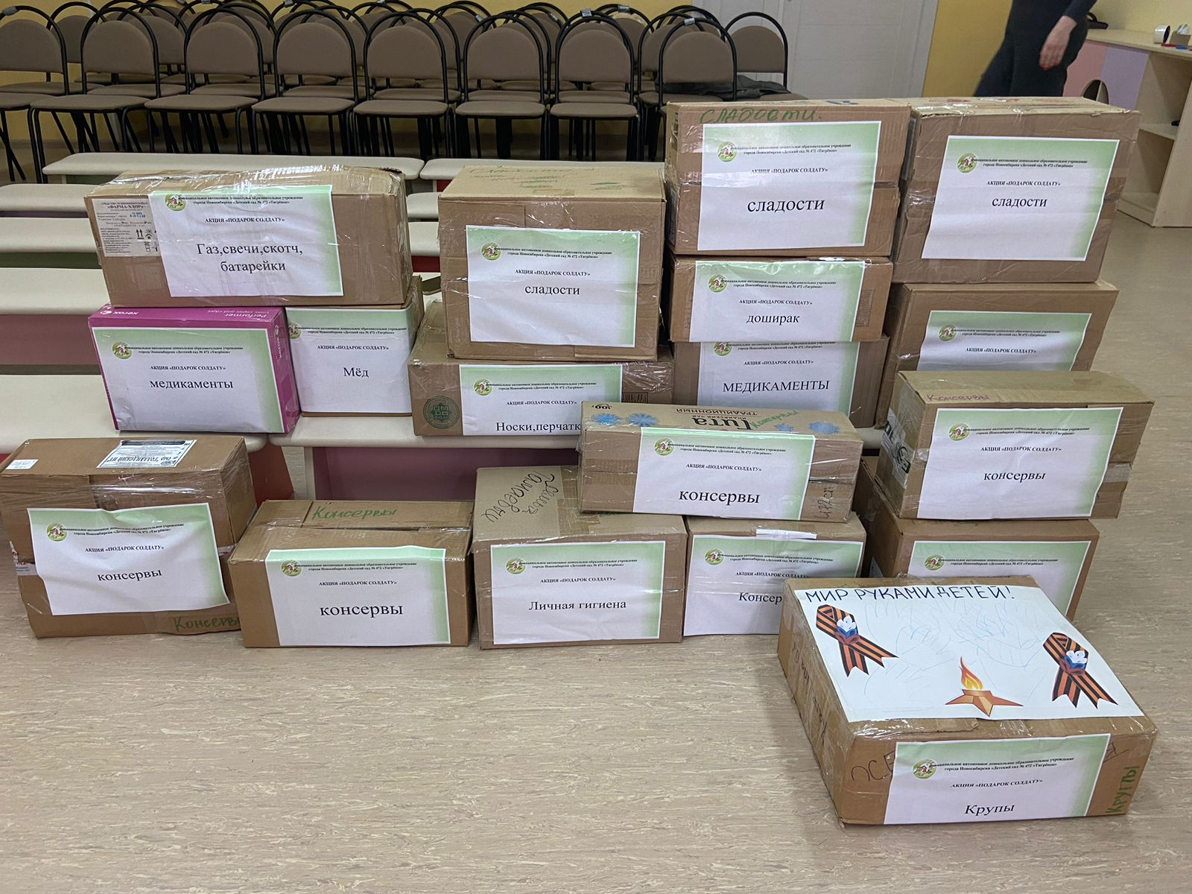
Гуманитарная помощь для фронта.

Slide 11
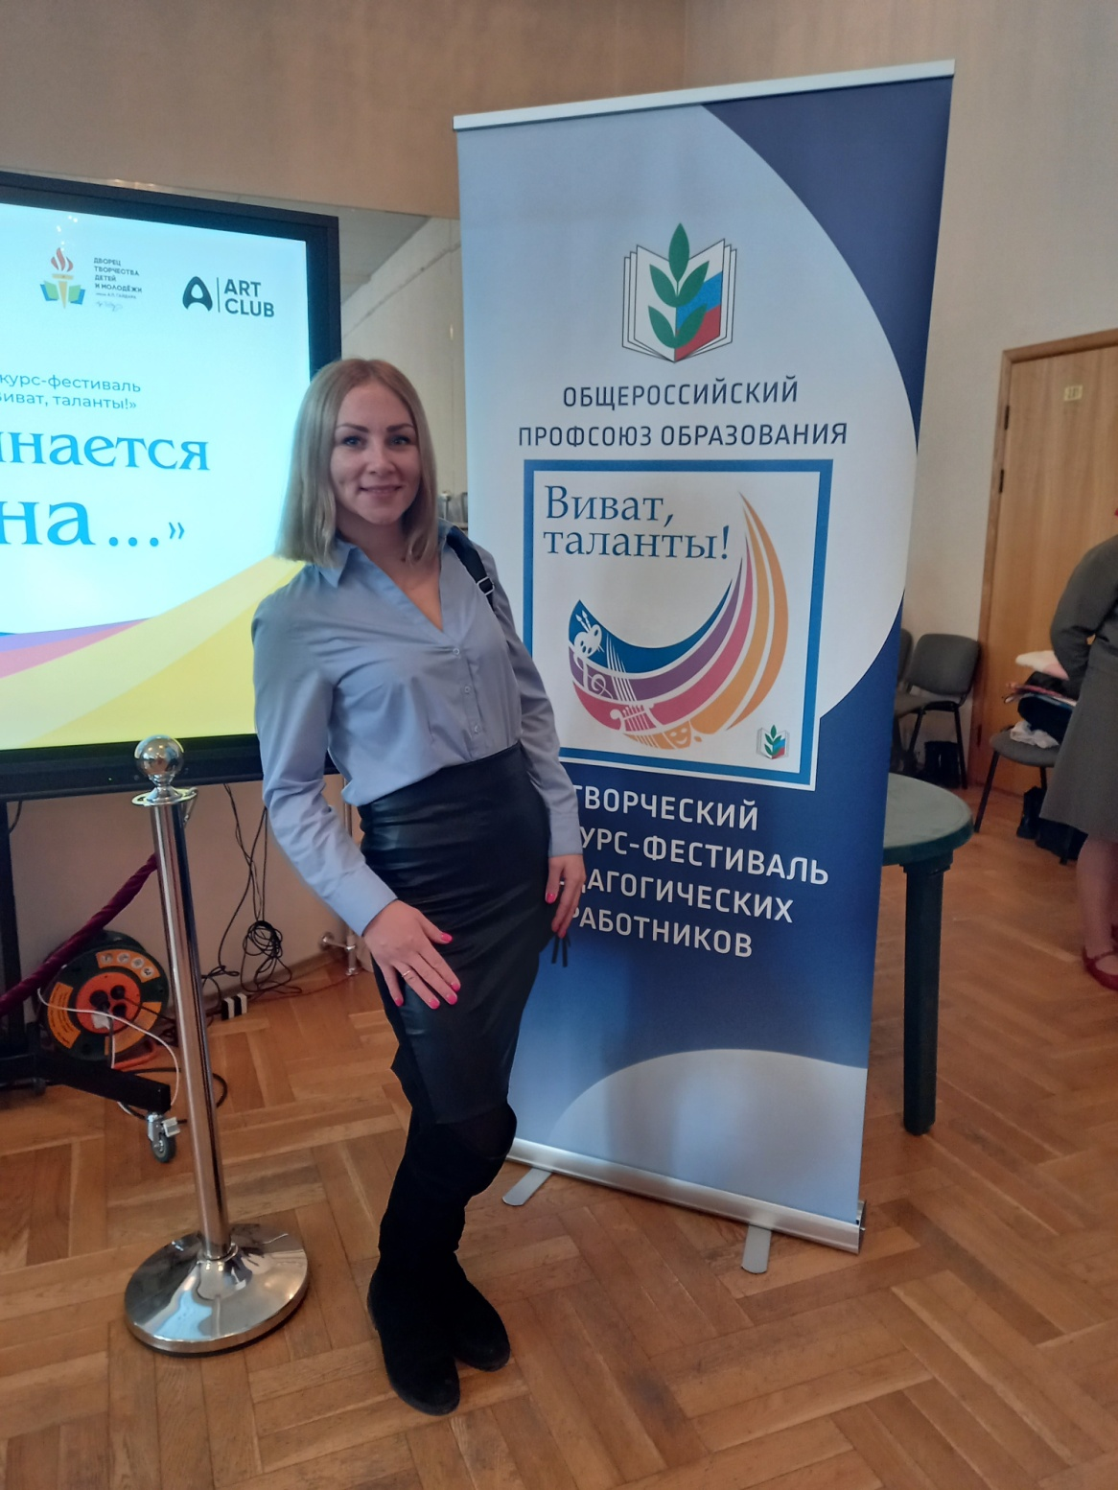
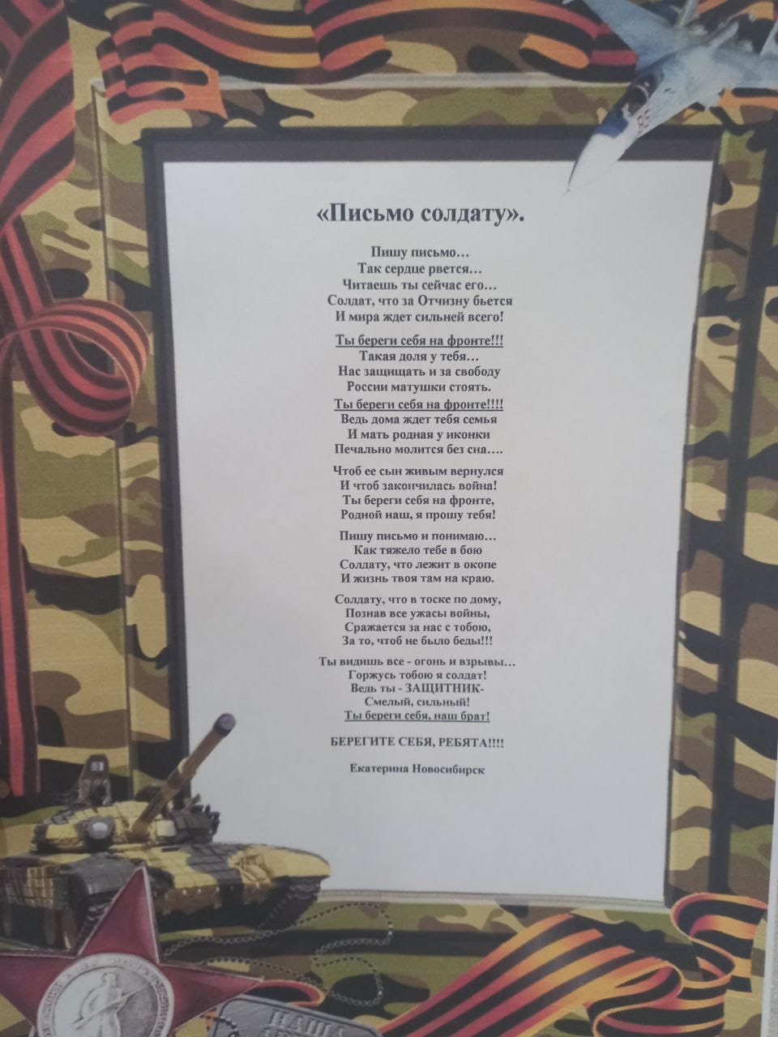
Конкурс «Виват-таланты»

Slide 12
Взаимодействие с семьями воспитанников

Slide 13
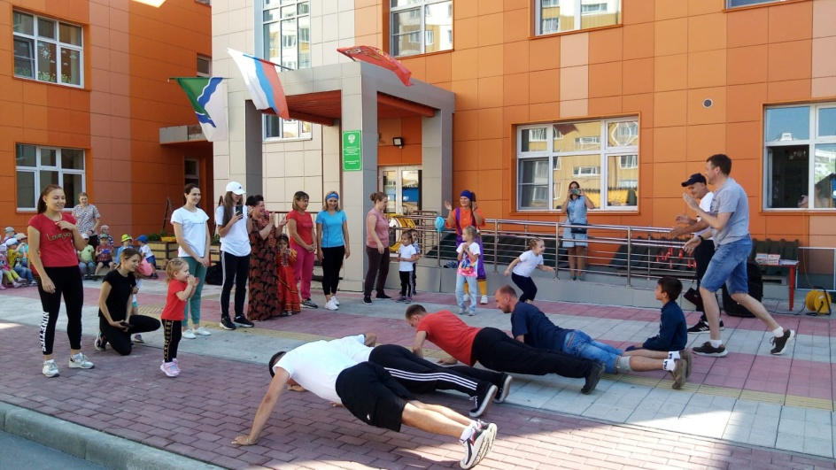
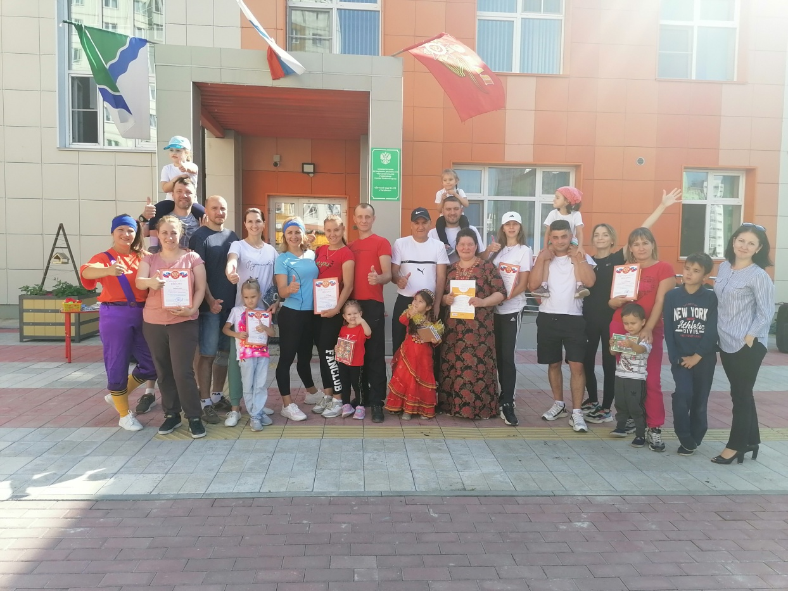
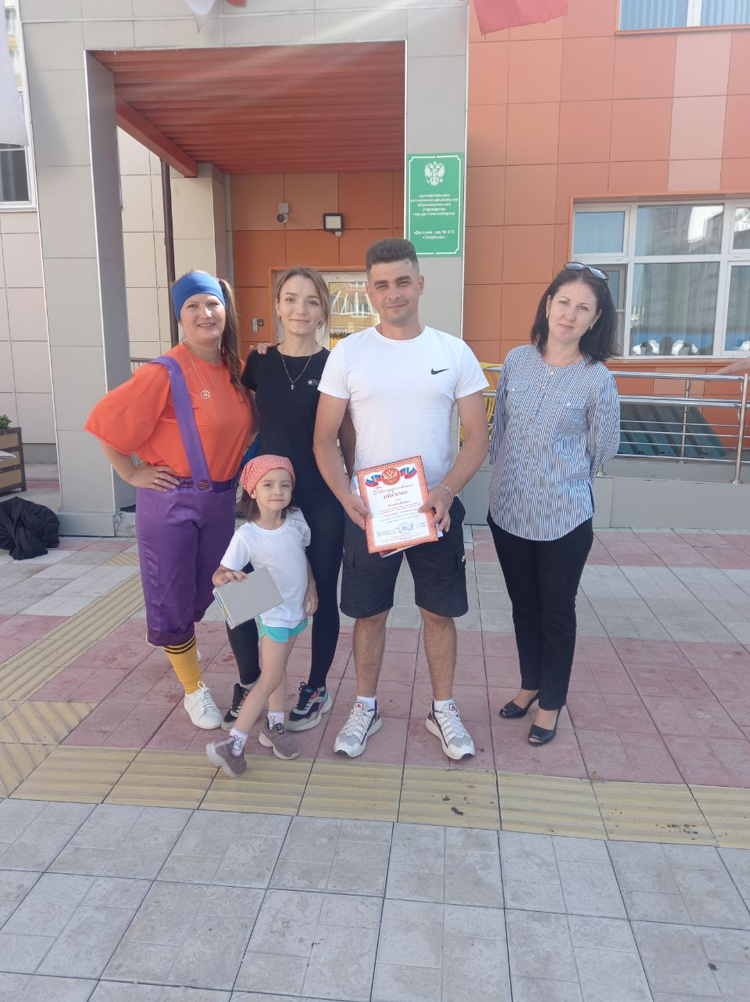
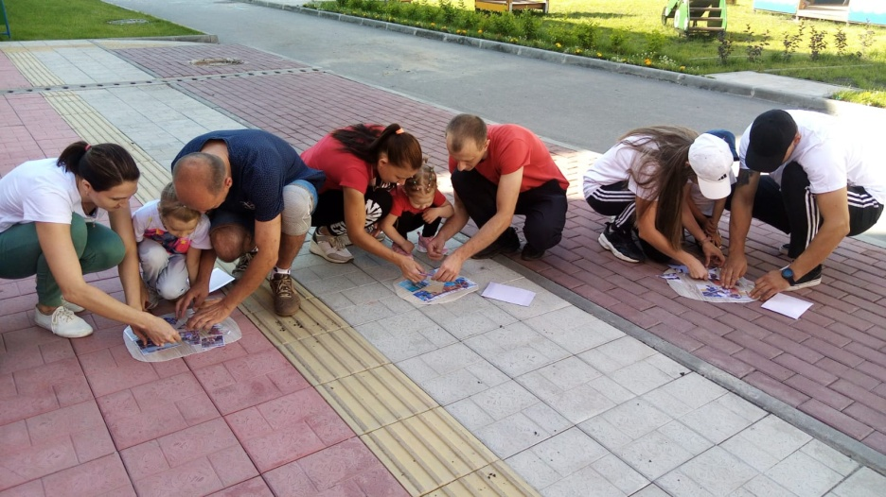
«Папа, мама, я-спортивная семья!

Slide 14
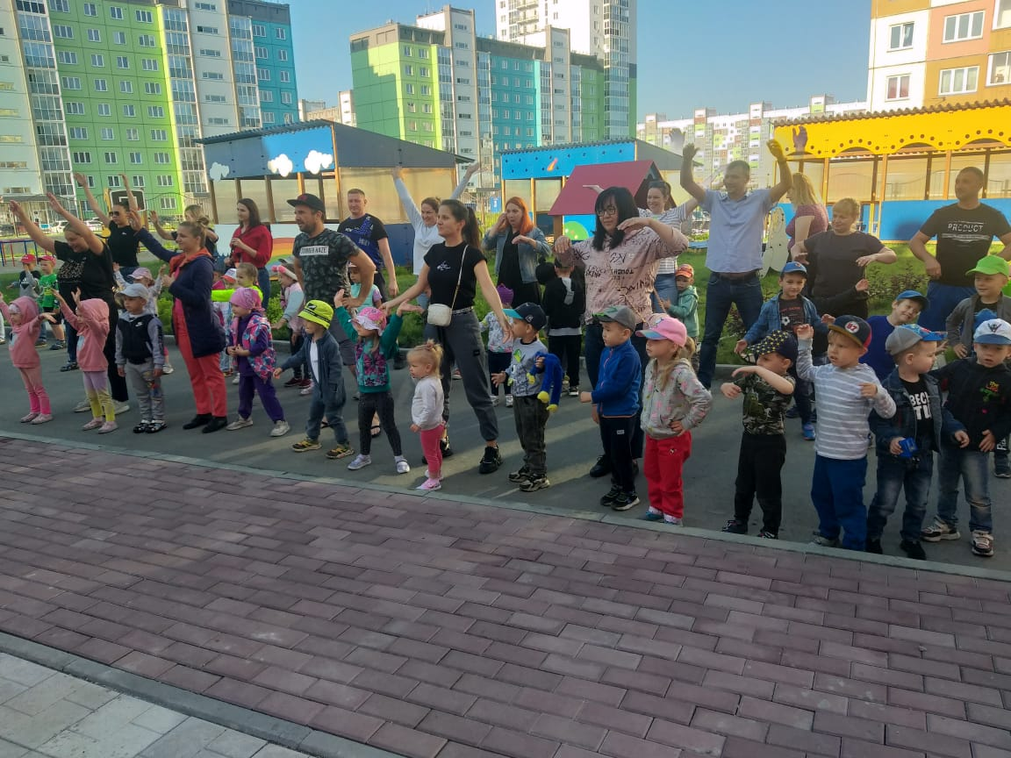
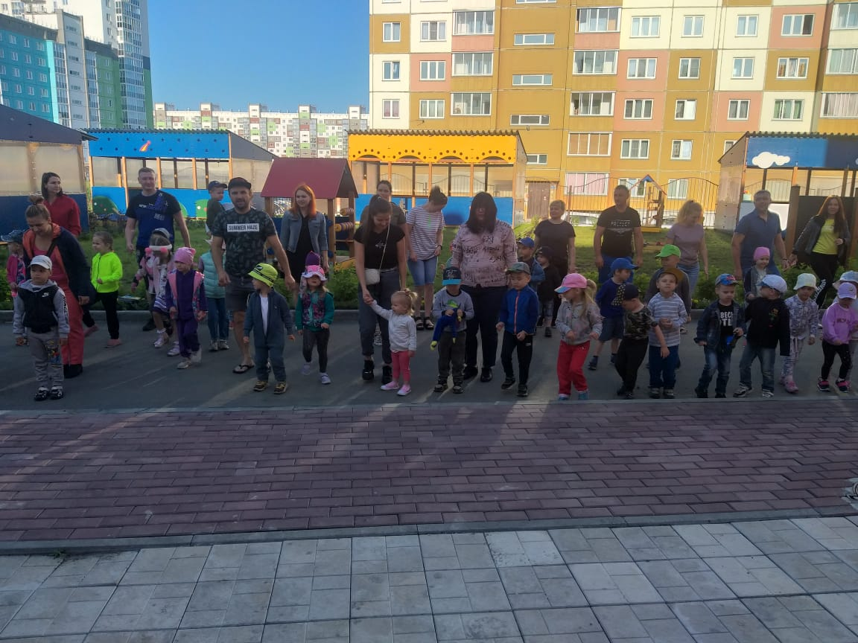
Утренняя зарядка, посвященная дню России

Slide 15
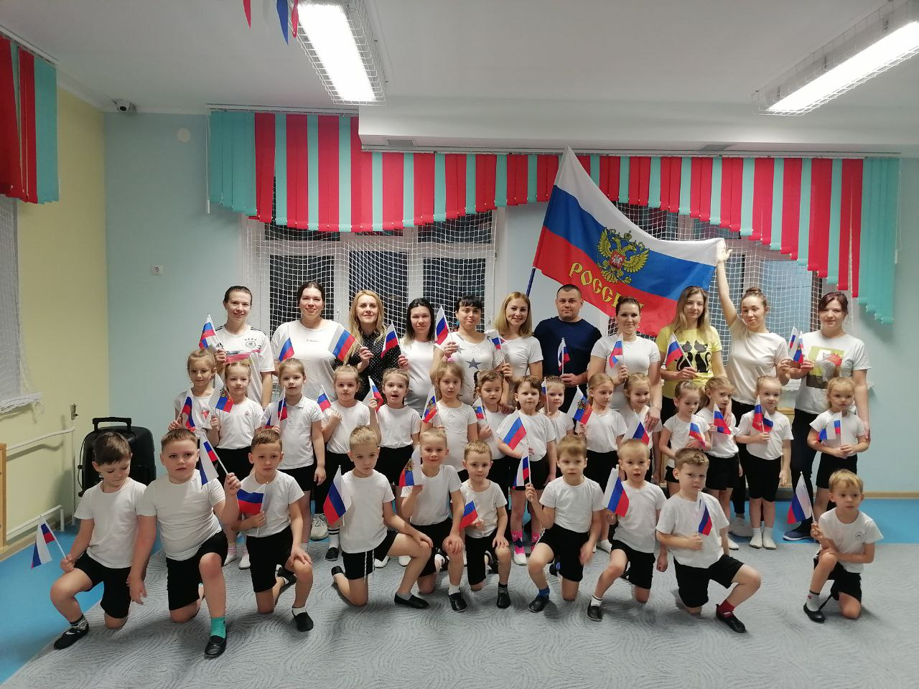
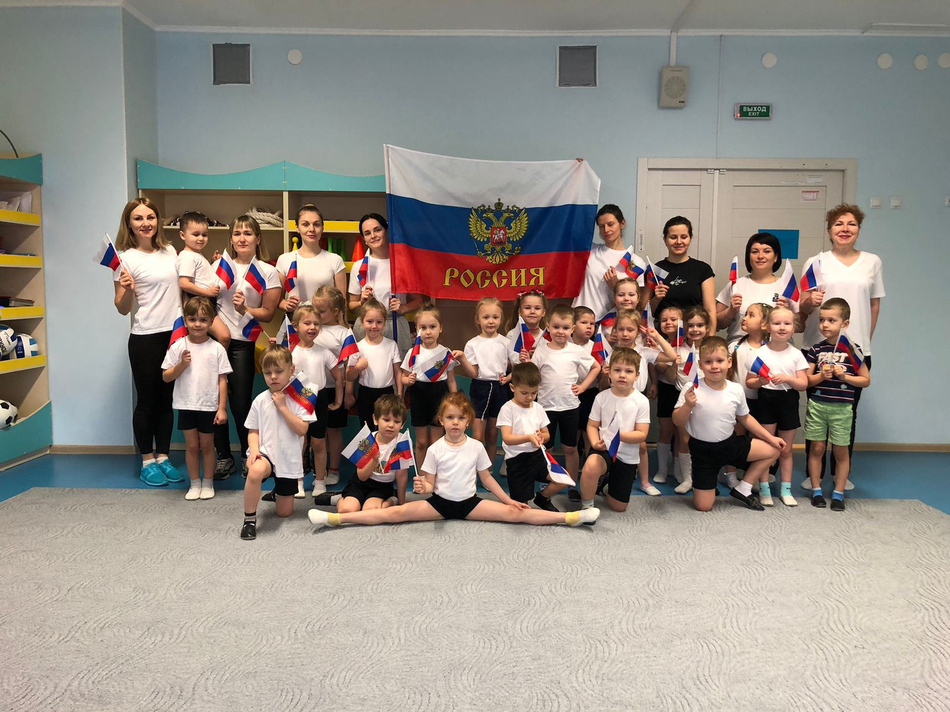
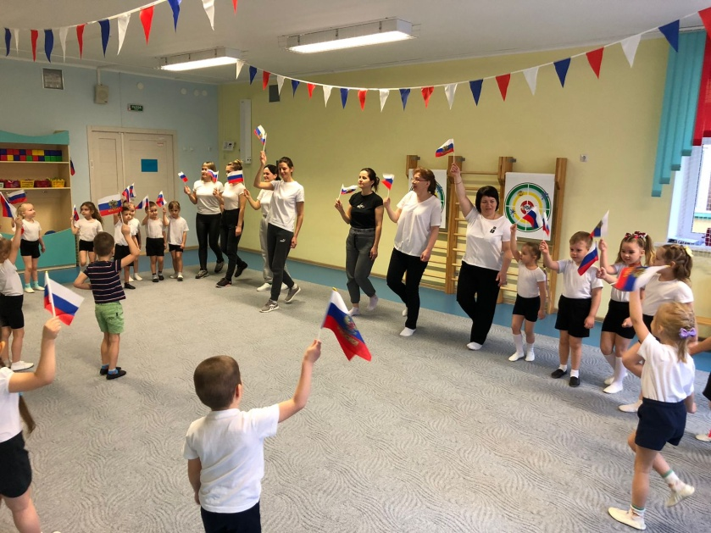
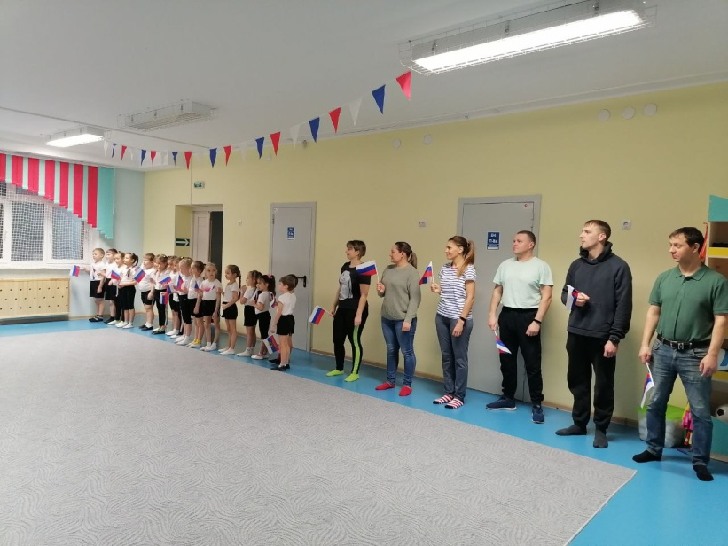
Утренняя зарядка ко дню защитника Отечества

Slide 16
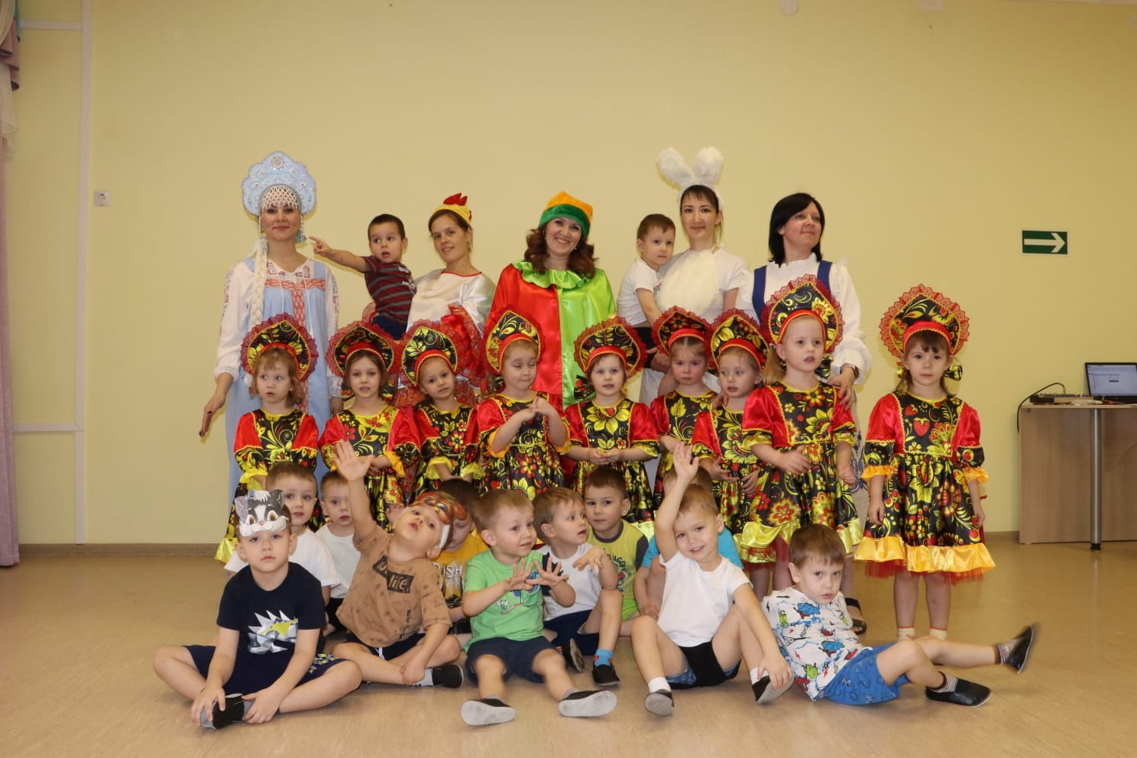
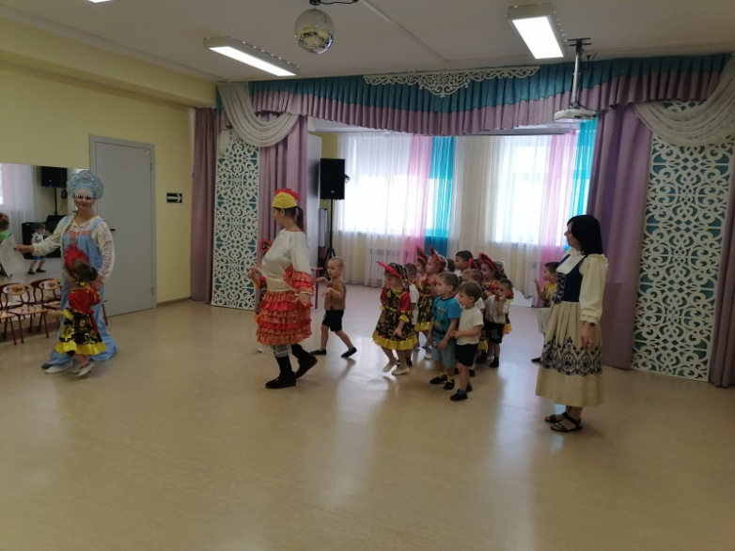
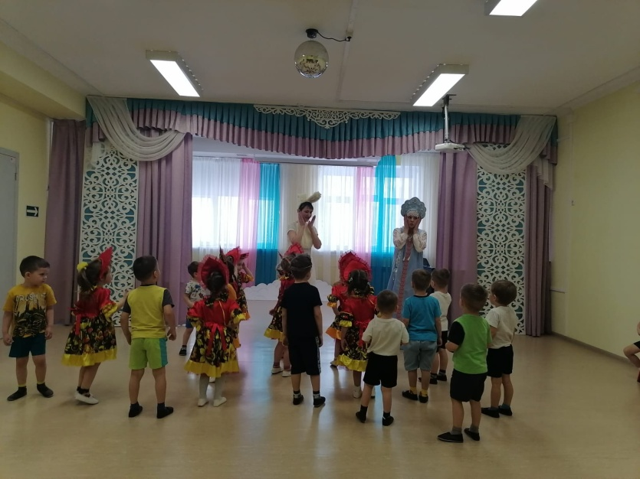
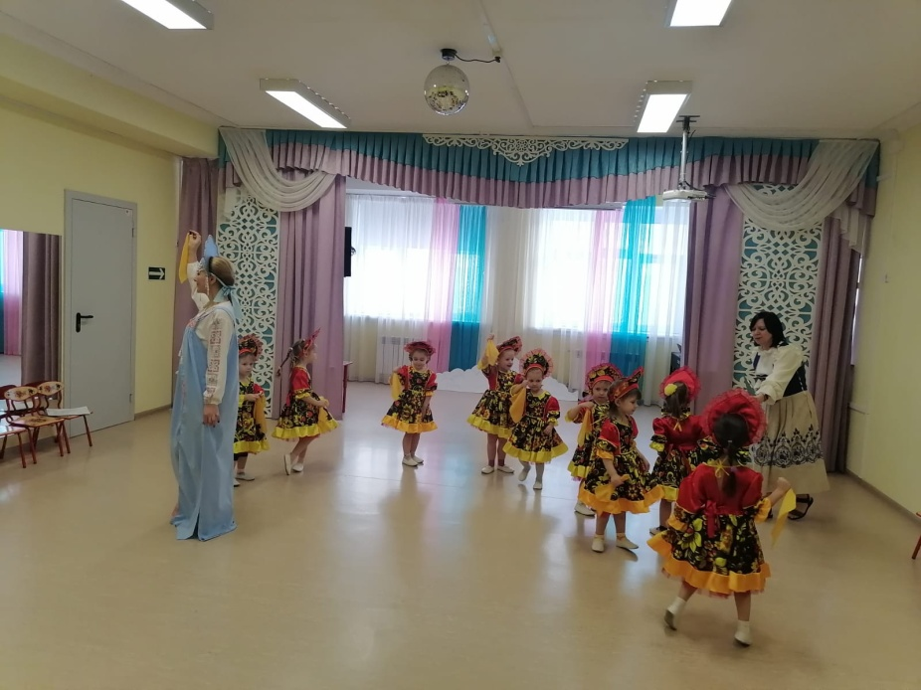
Развлечение «Путешествие по сказкам»

Slide 17
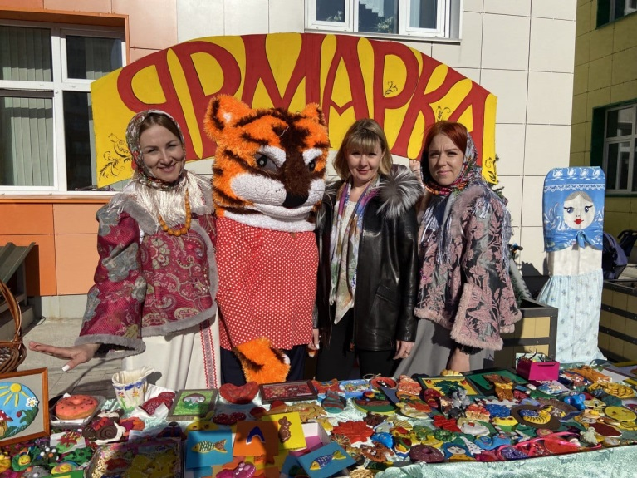
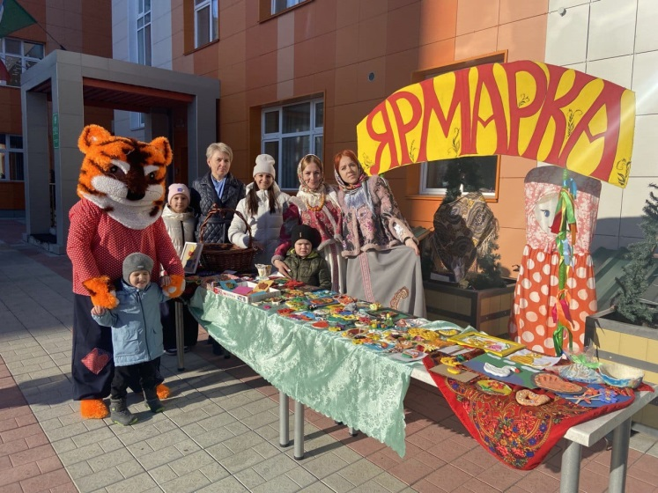
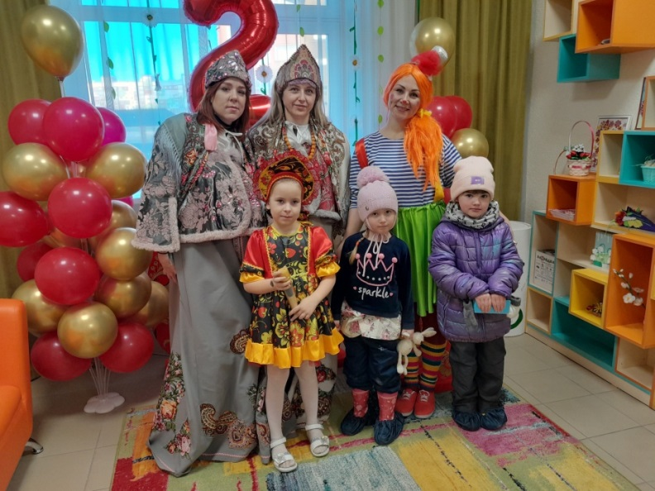
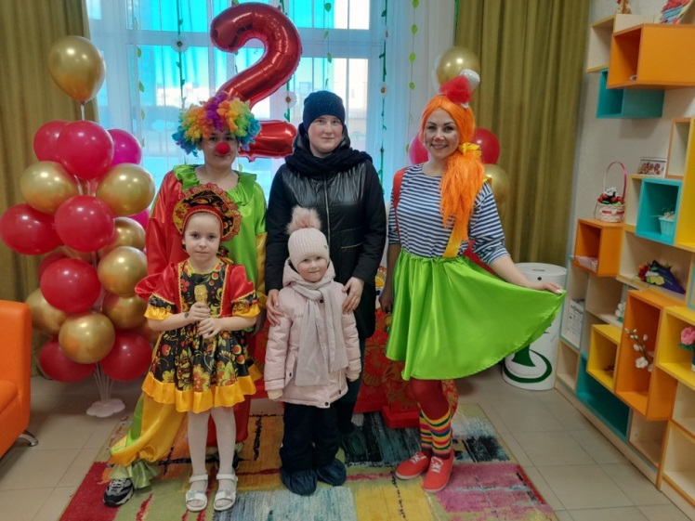
«День Рождения» детского сада

Slide 18
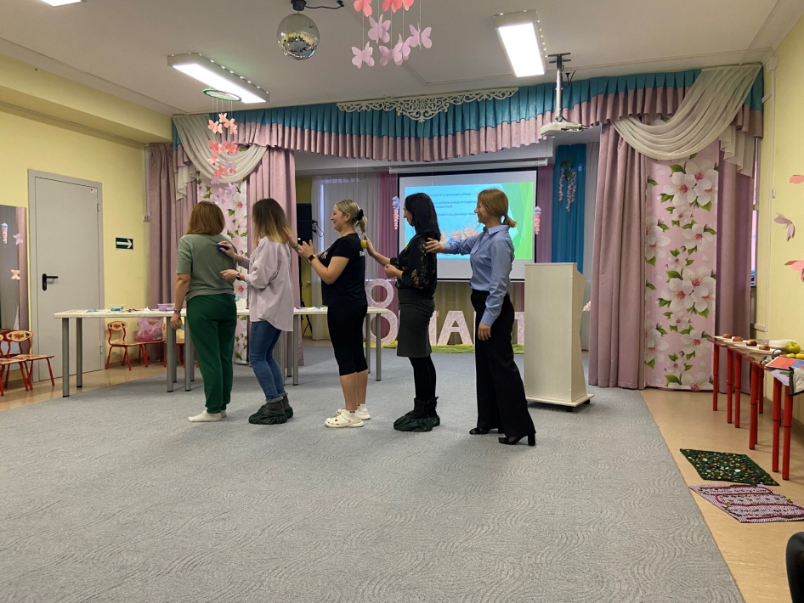
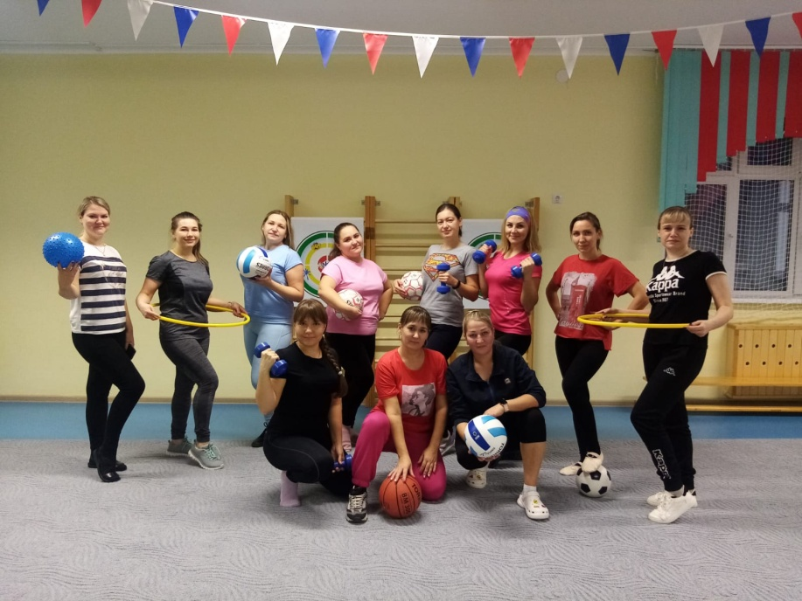
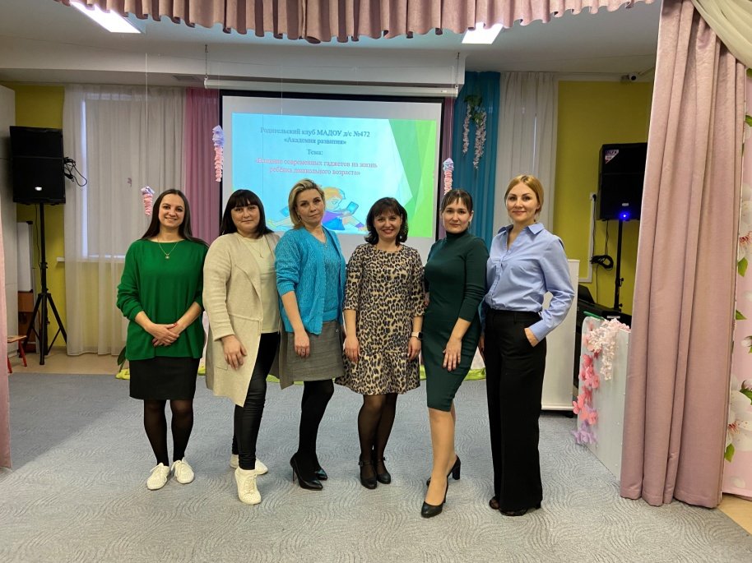
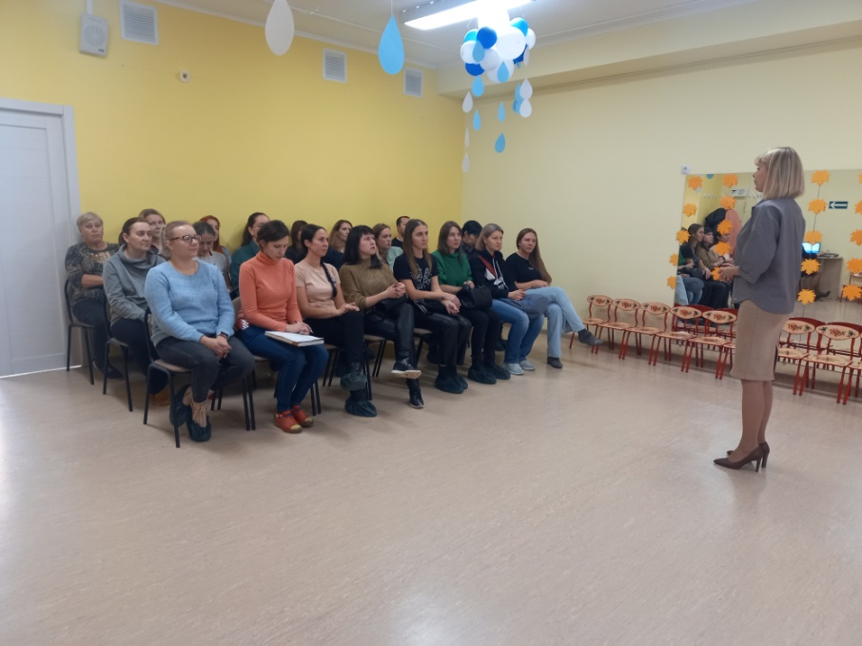
«Консультации для родителей

Slide 19
Совместная деятельность с воспитанниками

Slide 20
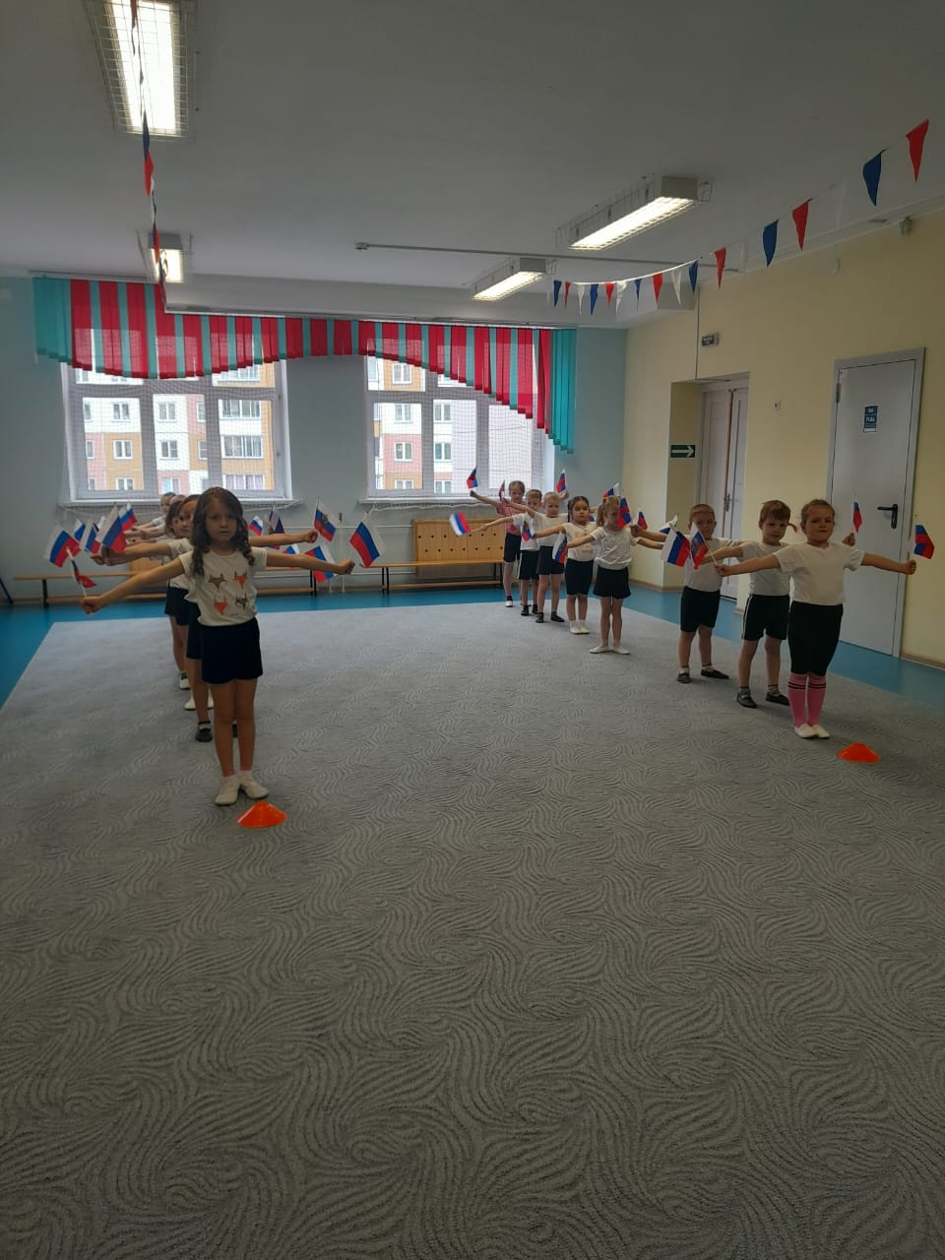
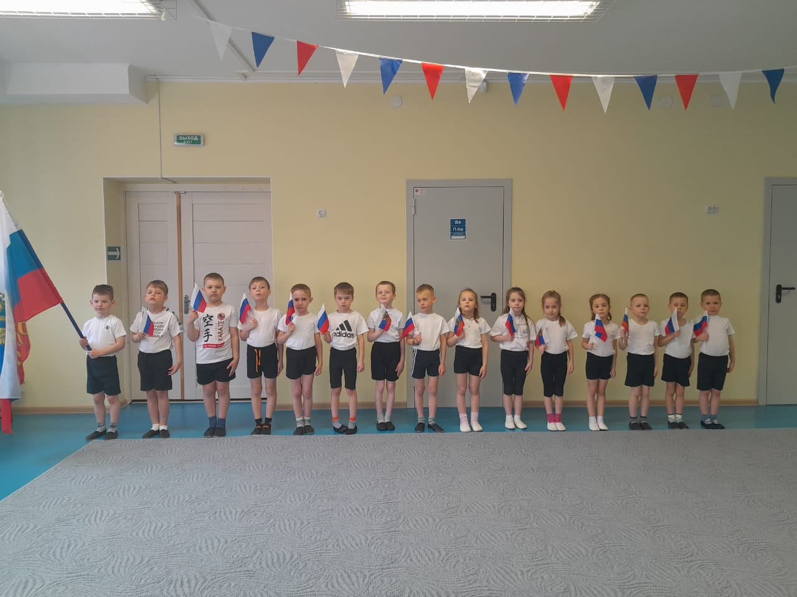
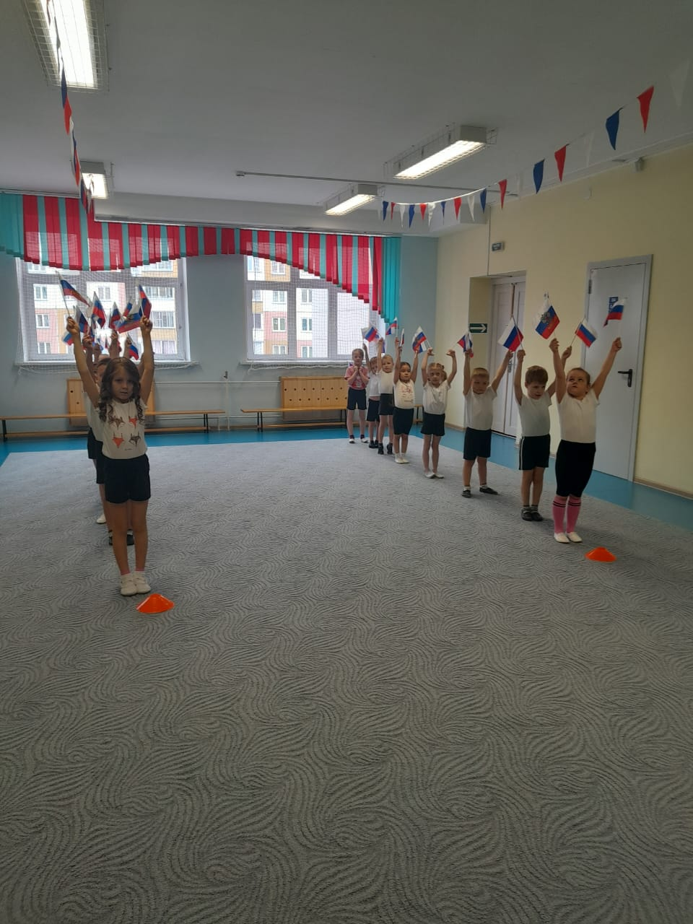
Тематическая физкультура

Slide 21
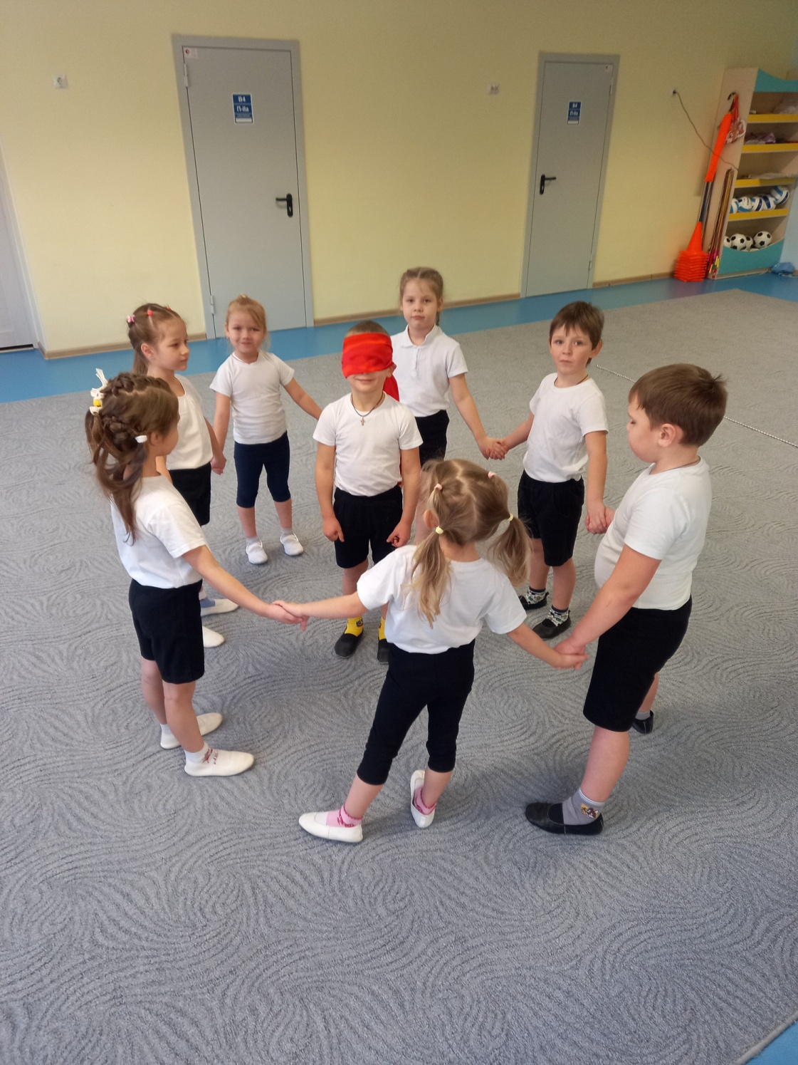
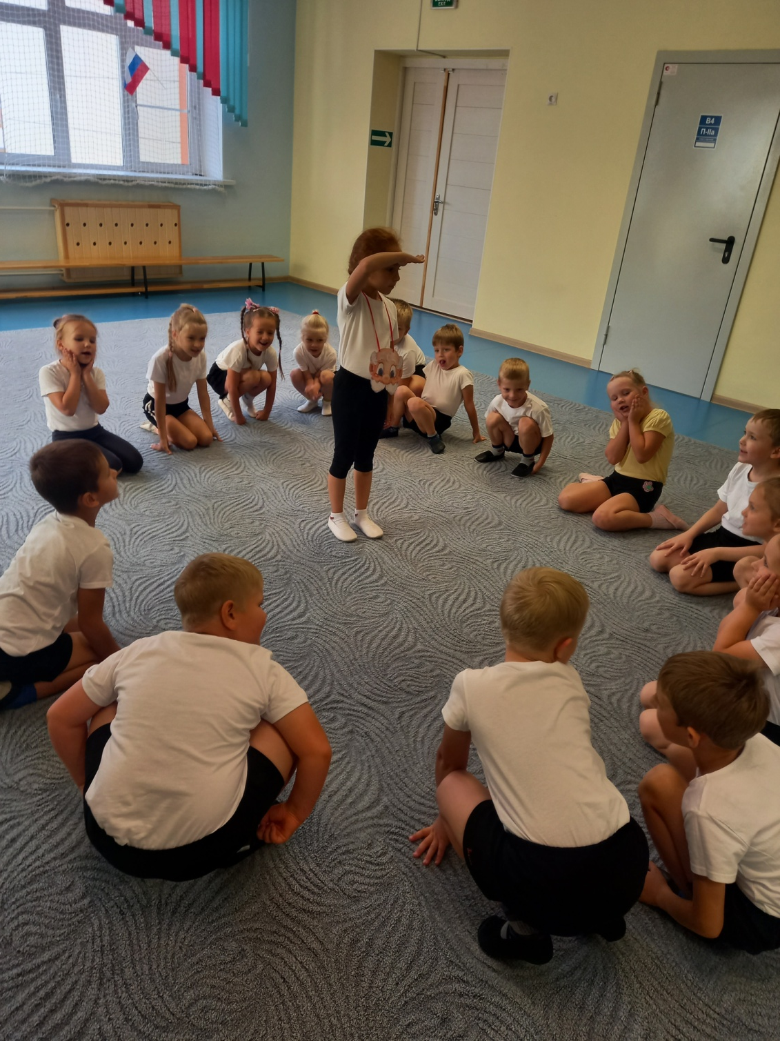
Русские народные подвижные игры

Slide 22
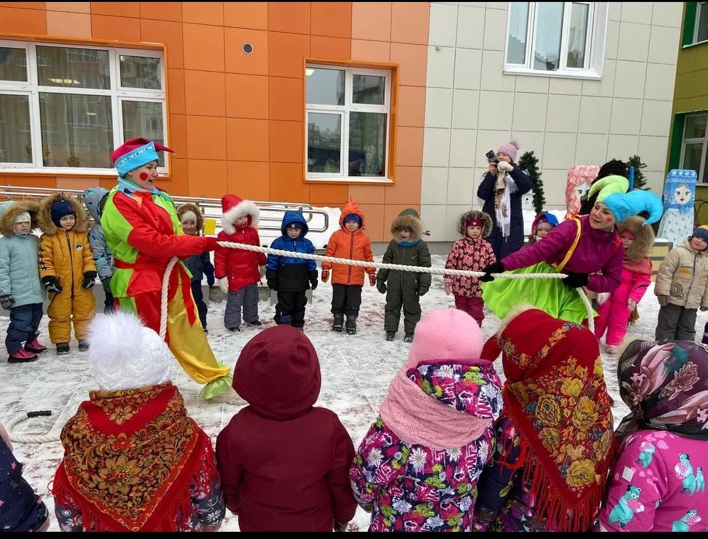
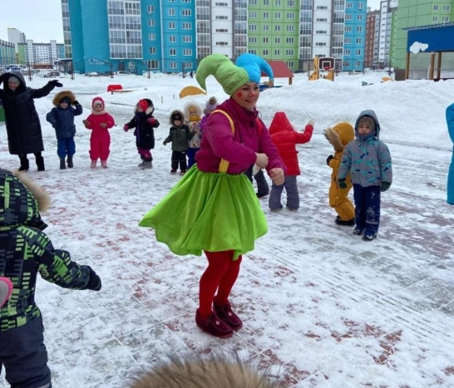
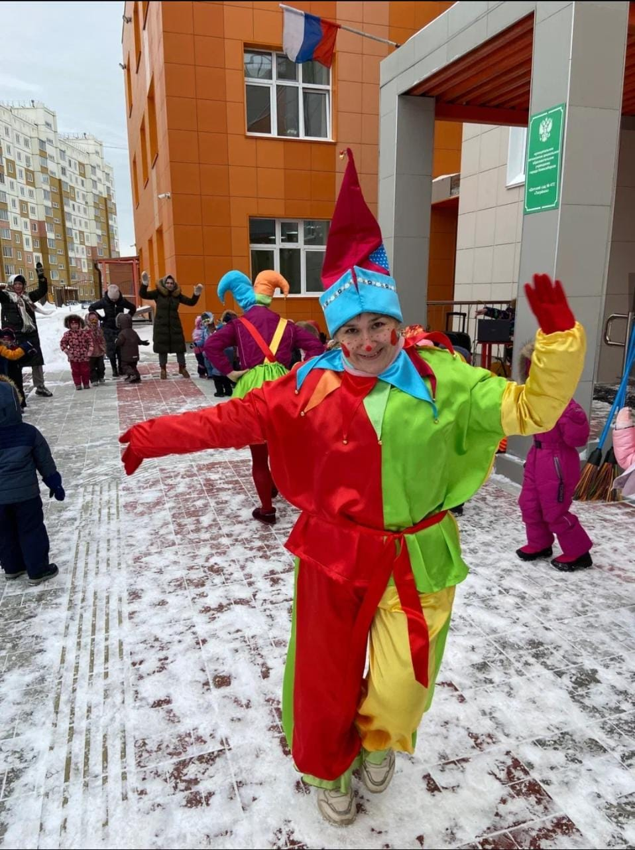
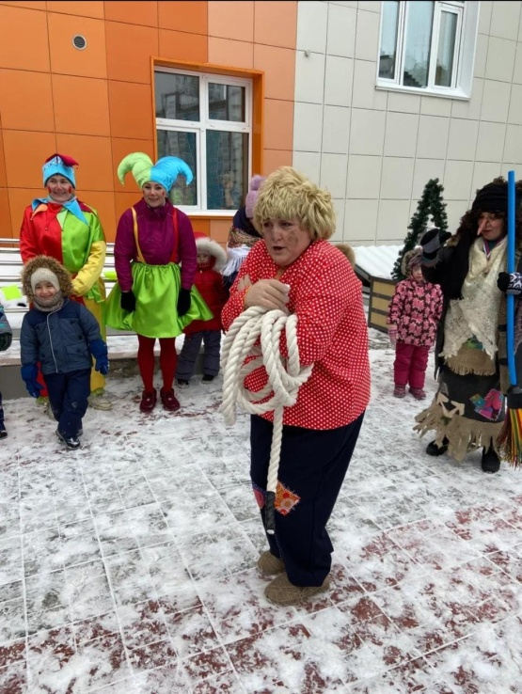
Празднование масленицы

Slide 23
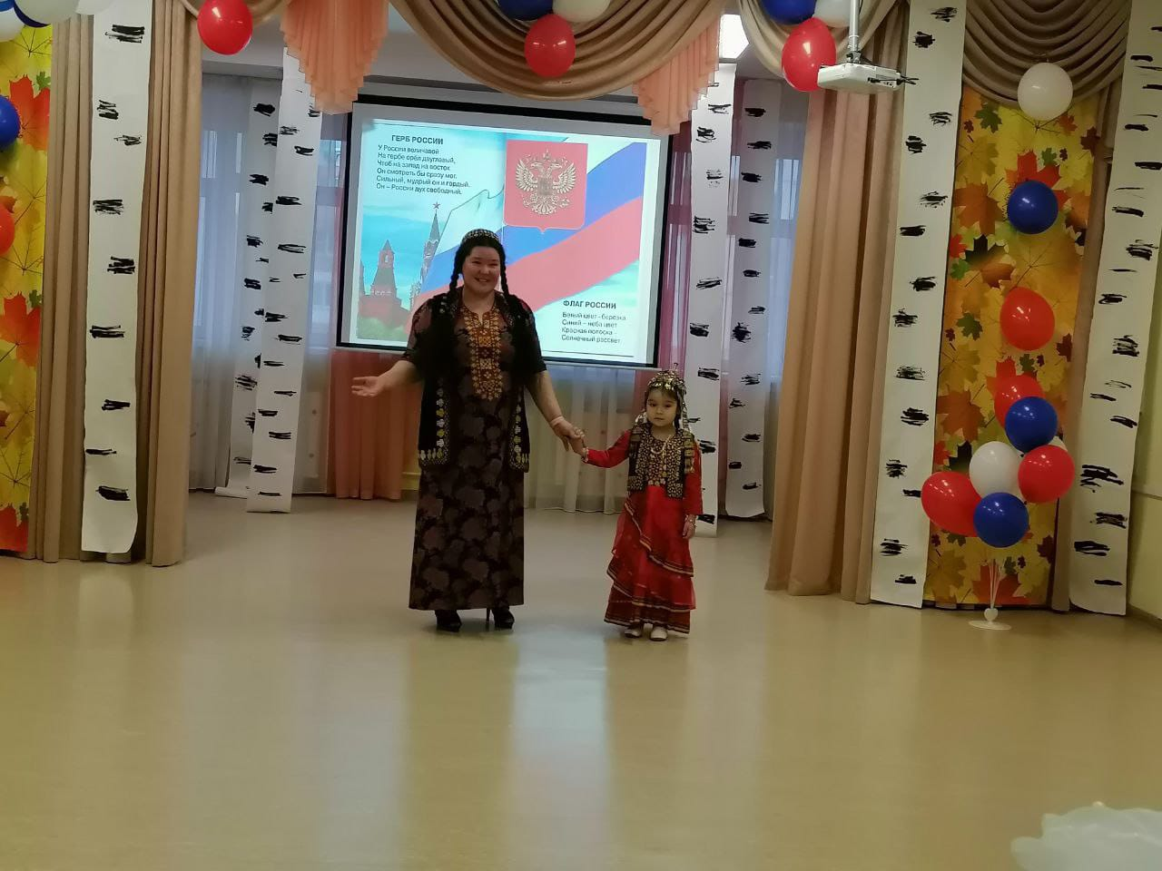
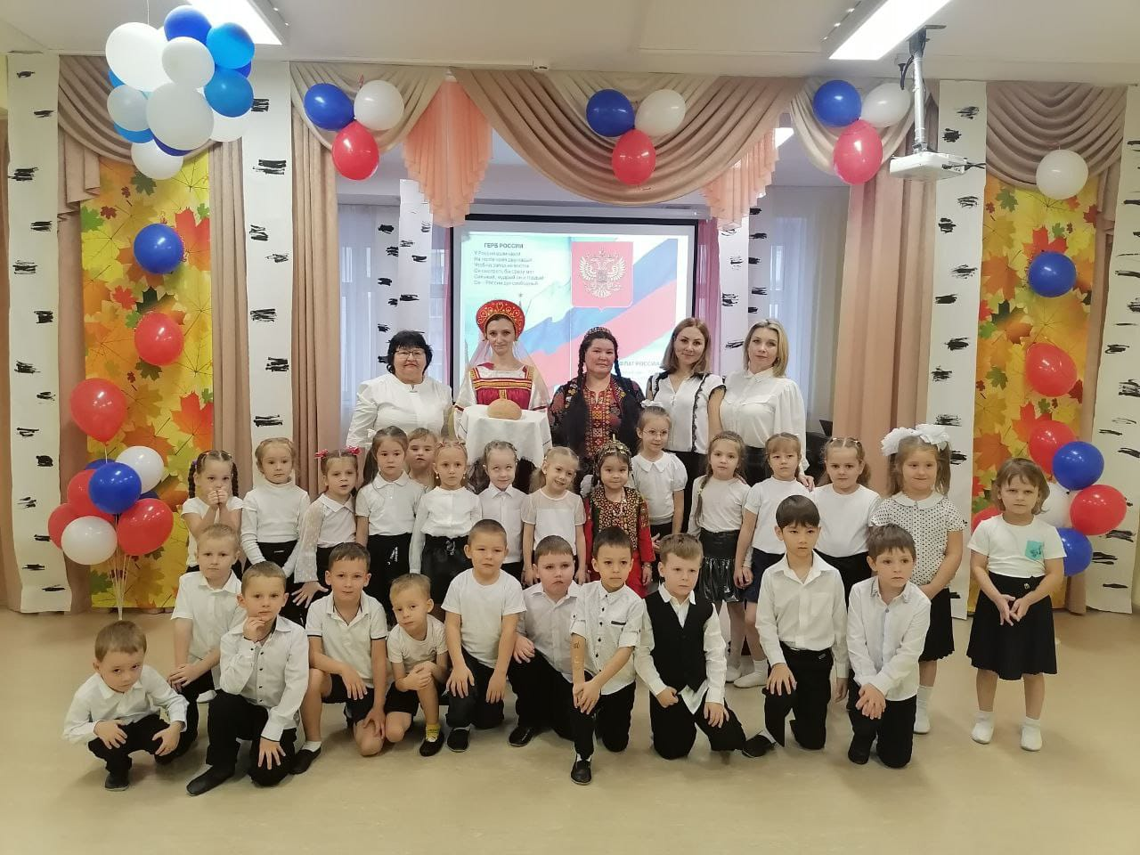
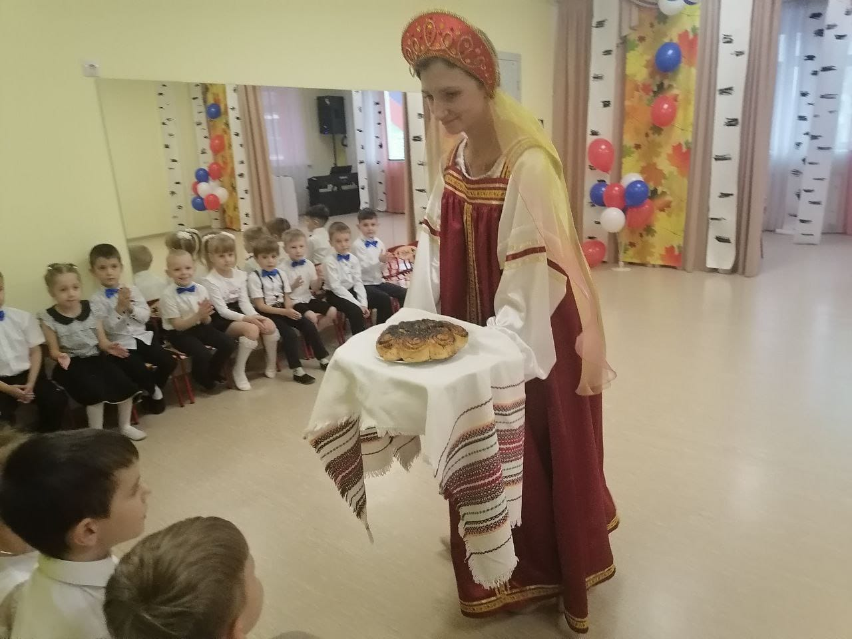
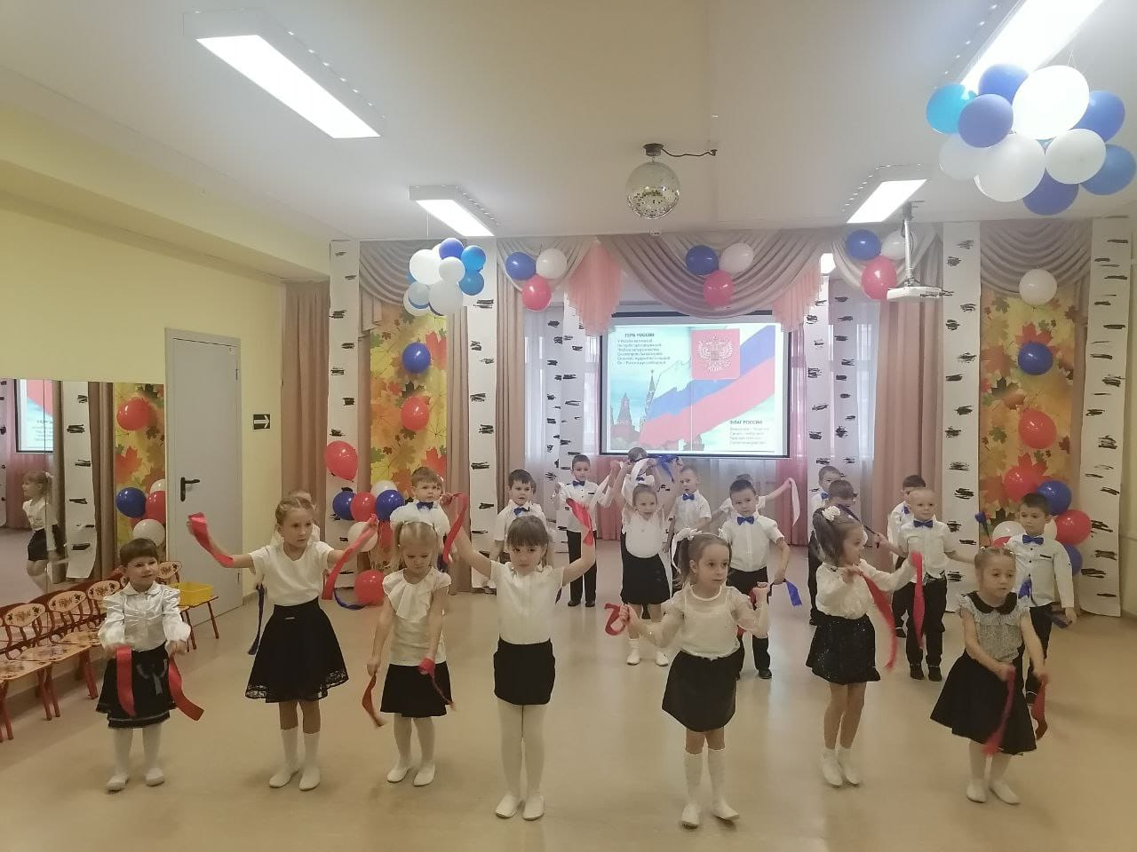
День народного единства

Slide 24
День космонавтики

Slide 25
День Победы

Slide 26
Выставка ко дню Победы

Slide 27
День защитника Отечества

Slide 28
Летние Олимпийские игры

Slide 29
Зимняя Олимпийские игры

Slide 30
«В гостях у Аленушки"

Slide 31
«В гостях у сказки»

Slide 32
Эстафета Победы

Slide 33
День зимних видов спорта

Slide 34
Смотр-конкурс строя и песни «Аты-баты»

Slide 35
Социальные партнеры

Slide 36
Спасибо за внимание!!!
https://youtu.be/zjaQ5VOR594 ссылка на видеосюжет

